Slide 1

디지털 시스템 설계 최종 발표
201902089 곽민우
201902100 김재왕
201902129 이동희
2조

Slide 2
1
피드백 반영 사항
2
Module Design & Verilog code
3
최종 데모 영상
4
Q & A

Slide 3
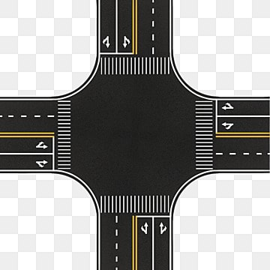
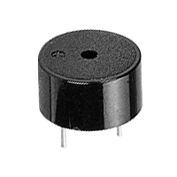
Review
1
3
횡단보도
남은 시간
1
차량의 속도
현재 시간(Hour : Min)
속도위반
보행자경고
3
4
HEX7
HEX6
HEX5
HEX4
HEX3
HEX2
HEX1
HEX0
2
4
2
LEDG
8
긴급차량 신호
1
2
3
4
신호등
LEDR
17
LEDR
16
LEDR
15
LEDR
14
LEDR
13
LEDR
12
LEDR
11
LEDR
10
LEDR
9
LEDR8
LEDR
7
LEDR
6
LEDR
5
LEDR4
LEDR
3
LEDR
2
LEDR
1
LEDR
0
LEDG
7
LEDG
6
LEDG
5
LEDG4
LEDG
3
LEDG
2
LEDG
1
LEDG
0
1
2
3
4
1
2
3
4
가속
스위치
1
2
3
4
차량
보행자
key3
key2
key1
key0
SW17
SW16
SW15
SW14
SW13
SW12
SW11
SW10
SW9
SW8
SW7
SW6
SW5
SW4
SW3
SW2
SW1
SW0

Slide 4
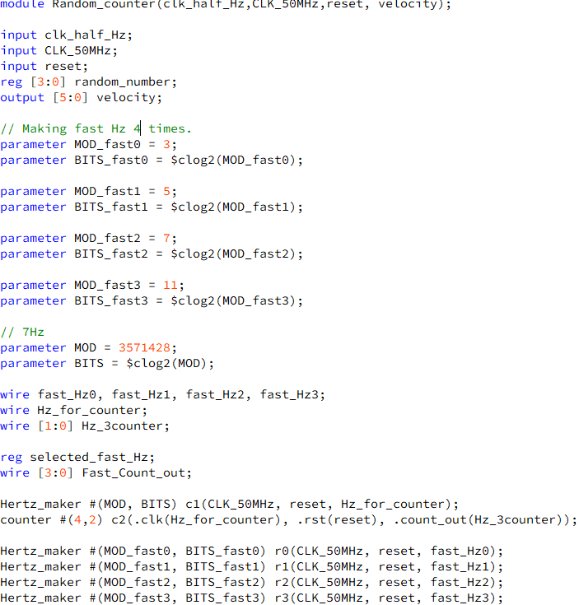
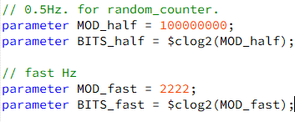
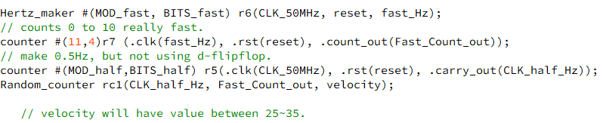
피드백 : 랜덤 속도 출력
Top module(전)

Slide 5
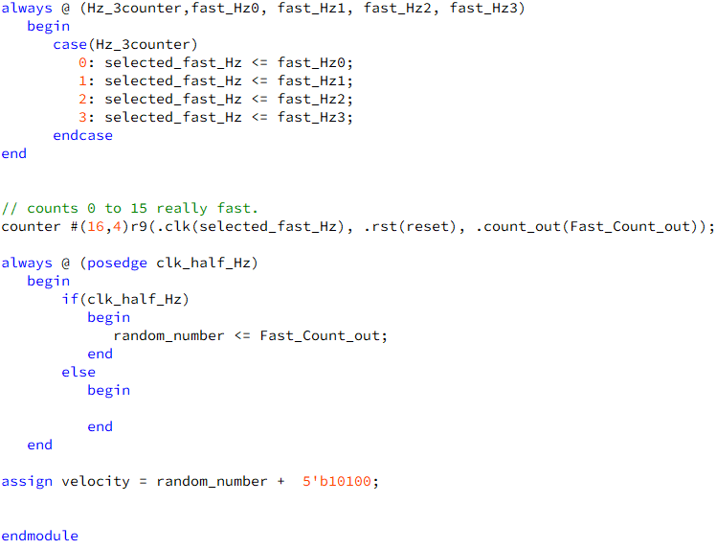

피드백 : 랜덤 속도 출력
Top module(개선 후)
(=20)

Slide 6
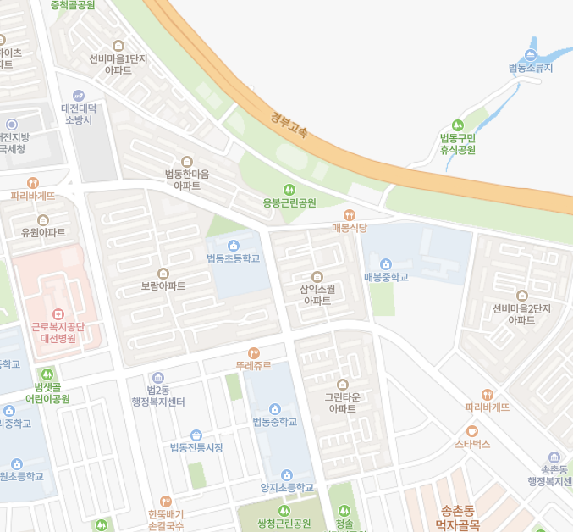

target
아파트 단지

Slide 7
피드백 : 긴급차량 우선신호 시스템
SW17
SW13
SW9
SW5
- 올리면 긴급차량 우선신호 시스템 작동
- 현재 신호의 시간 정지(횡단보도 시간)
- 해당 차로로 초록불 고정
- 해당 횡단보도 신호로 변경
1
2
3
4
신호등
LEDR
17
LEDR
16
LEDR
15
LEDR
14
LEDR
13
LEDR
12
LEDR
11
LEDR
10
LEDR
9
LEDR8
LEDR
7
LEDR
6
LEDR
5
LEDR4
LEDR
3
LEDR
2
LEDG
8
시스템 작동 시 깜박임
(f = 4Hz)
차량
SW17
SW16
SW15
SW14
SW13
SW12
SW11
SW10
SW9
SW8
SW7
SW6
SW5
SW4
SW3
SW2

Slide 8
1
2
3
4
2
2
신호등
LEDR
17
LEDR
16
LEDR
15
LEDR
14
LEDR
13
LEDR
12
LEDR
11
LEDR
10
LEDR
9
LEDR8
LEDR
7
LEDR
6
LEDR
5
LEDR4
LEDR
3
LEDR
2
1
2
3
4
LEDG
8
OFF
LEDG
7
LEDG
6
LEDG
5
LEDG4
LEDG
3
LEDG
2
LEDG
1
LEDG
0
차량
SW17
SW16
SW15
SW14
SW13
SW12
SW11
SW10
SW9
SW8
SW7
SW6
SW5
SW4
SW3
SW2
SW17 OFF
(고정)
1
2
3
4
2
2
신호등
LEDR
17
LEDR
16
LEDR
15
LEDR
14
LEDR
13
LEDR
12
LEDR
11
LEDR
10
LEDR
9
LEDR8
LEDR
7
LEDR
6
LEDR
5
LEDR4
LEDR
3
LEDR
2
1
2
3
4
LEDG
8
ON(4Hz)
LEDG
7
LEDG
6
LEDG
5
LEDG4
LEDG
3
LEDG
2
LEDG
1
LEDG
0
차량
SW17
SW16
SW15
SW14
SW13
SW12
SW11
SW10
SW9
SW8
SW7
SW6
SW5
SW4
SW3
SW2
SW17 ON

Slide 9
Block Diagram
Car_Signal
SW[17]
Emergency_
situation
Em_Signal_Pos[1:0]
2-to-1 MUX
Selected_Signal_Pos[1:0]
Ped_Signal
SW[13]
Hold
SW[9]
SW[5]
Pos_select
Ped_Warning
em_led
LEDG[8]
CLK_4Hz
Car_
simulation
Signal_Pos[1:0]
2-to-1 MUX
MOD-27
Downcounter
Selected_hold
CLK_1Hz
code
(parameter 0)

Slide 10
시간 가속
CLK_90Hz
2-to-1 MUX
Clock_Hz
Digital_Clock(hh:mm)
CLK_1Hz
SW[0]
(올리면 가속)

Slide 11
종합 데모 영상

Slide 12
Q & A

Slide 14
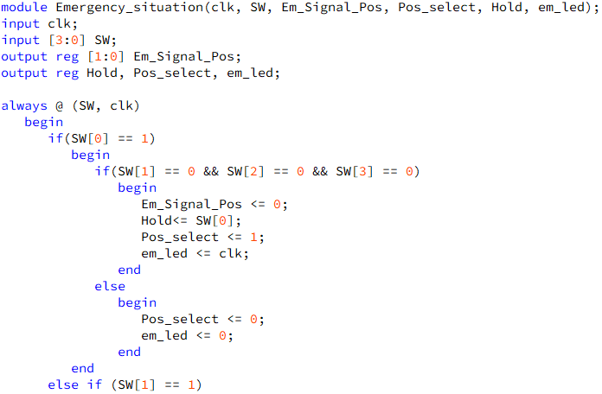
Emergency_situation
// 스위치 하나만 올라갔을 떄 작동
// 변경된 신호 위치
// 신호 시간 고정
// 신호 위치 변경 여부
// 긴급 신호를 알리는 led
Back
이하 원리 동일

